Slide 1


CLUB DE PROGRAMACIÓN UG DEM YURIRIA
Visión por computadora – I Sesión
Juan Pablo Zavala Páramo 11/05/2021

Slide 2
Visión por Computadora
Análisis de Imágenes
Procesamiento de Imágenes

Slide 3


Análisis de Imágenes
√∫
Entrada
Salida

Slide 4
Procesamiento de Imágenes
√∫
Entrada
Salida

Slide 5
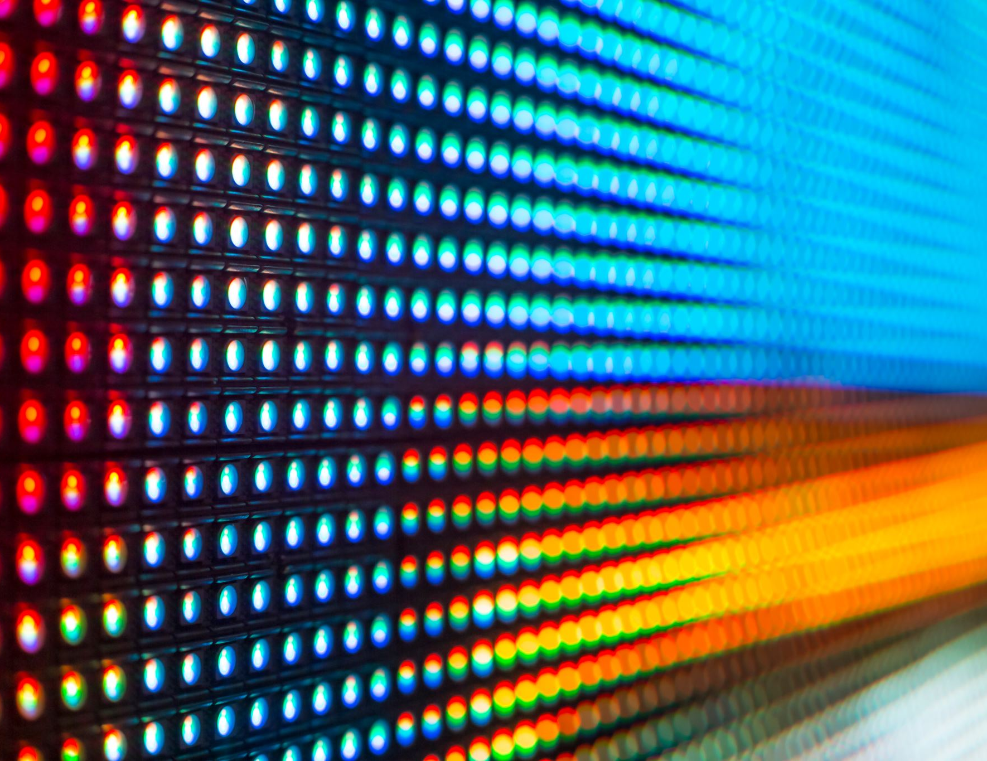
Imagen
- Matriz de valores numéricos
Cada elemento se denomina “píxel”
En un espacio definido de color (RGB)

Slide 6
Espacio RGB
R
G
B

Slide 7
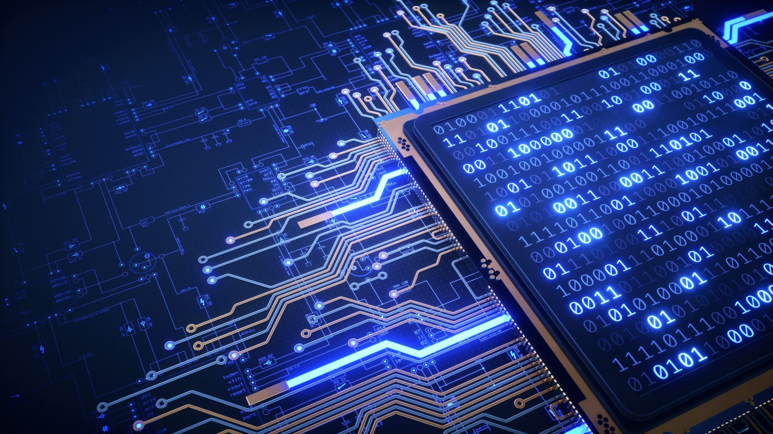
Escala de grises

